Slide 1

UNDERSTANDING DEEP LEARNING
지도학습과 얕은 신경망
Supervised Learning & Shallow Neural Networks
Chapter 2 & 3 · 조은빈

Slide 2
Understanding Deep Learning · Chapters 2–3
강의 개요 Agenda
선형회귀에서 출발해 얕은 신경망까지
PART 1 · Chapter 2
PART 2 · Chapter 3
지도학습 Supervised Learning
얕은 신경망 Shallow Networks
모델 · 추론 · 파라미터의 의미
1D 선형회귀
Loss(손실)와 손실 표면
경사 하강법
일반화와 과소·과대적합
ReLU와 선형 함수
세 직선 → 함수 만듦
다중 입력·출력과 2D 처리
표현력: linear region의 증가
용어 정리 · 역전파 · 왜 ReLU를 사용?
02 / 41
Understanding Deep Learning · Prince

Slide 3
01
지도학습
Supervised Learning
CHAPTER 2

Slide 4
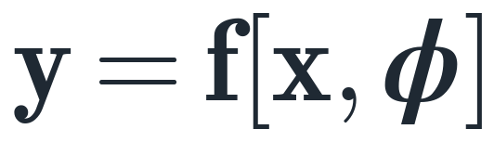
Chapter 2 · Supervised Learning
지도학습이란? Overview
입력 x를 받아 출력 y를 예측하는 함수를 데이터로부터 찾는 일.
입력 x
→
모델 f[x, φ]
→
예측 y
추론 Inference
파라미터 Parameters φ, θ
입력을 함수에 넣어 출력을 계산하는 과정
이때, 이 함수를 모델이라 부름
모델식에는 파라미터 φ, θ가 들어 있음. 이 값에 따라 입력–출력 관계가 달라짐. 이때, 모델은 가능한 관계들의 가족(family)을 나타냄.
(다음 슬라이드 예시)
학습 Training
핵심
학습(training)의 목표는 결국
“Loss를 가장 작게 만드는 파라미터를 찾는 것 “
loss를 최소화하는 파라미터를 찾는 과정
예) 중고차의 나이·주행거리 → 예상 가격.
04 / 41
Understanding Deep Learning · Prince

Slide 5
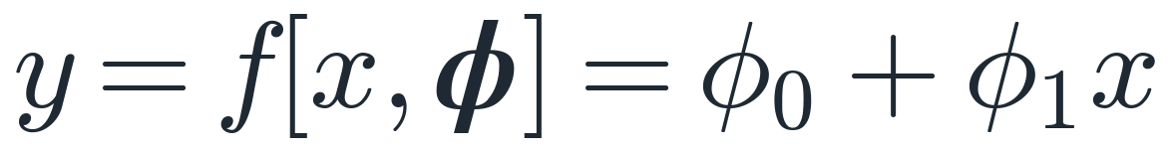
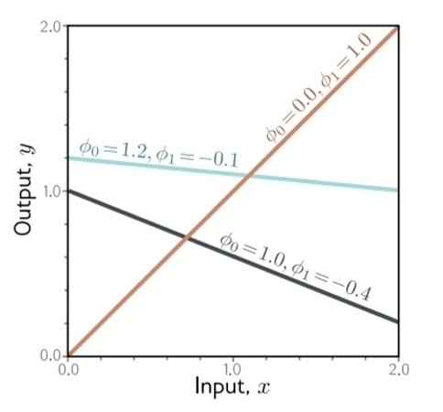
Chapter 2 · Supervised Learning
1D 선형회귀 1D Linear Regression
가장 단순한 모델 — 입력과 출력의 관계를 직선 하나로 나타냄
y = φ₀ + φ₁x 의 가족
필기
1D : 입력이 하나(x)인 경우
필기
파라미터를 바꾸면 직선이 바뀜 (오른쪽 그래프 참고)
필기
선형회귀는 직선 하나가 아니라 가능한 모든 직선을 표현하는 모델이며, 그중 loss가 최소인 직선(최소제곱회귀직선)을 찾아야 한다.
파라미터(절편 φ₀, 기울기 φ₁)에 따라 달라지는 직선들
Figure 2.1
05 / 41
Understanding Deep Learning · Prince

Slide 6
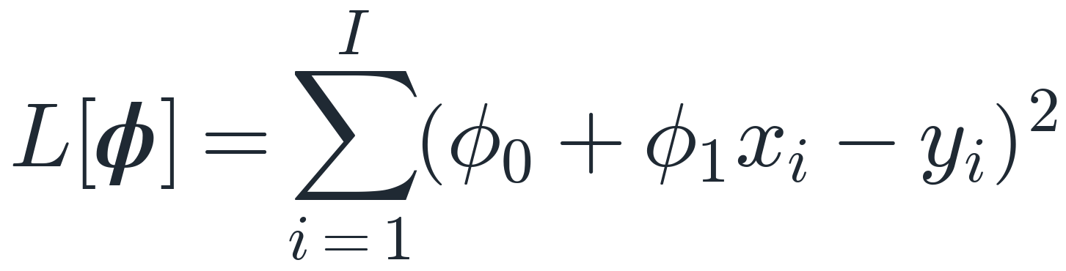
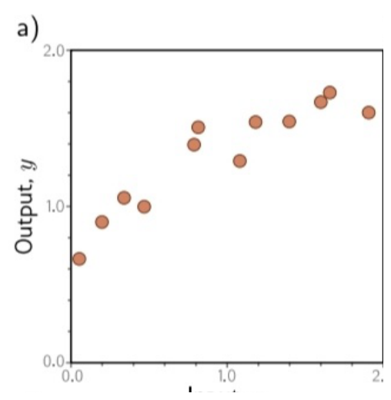
Chapter 2 · Supervised Learning
손실 함수 Loss
모델이 얼마나 틀렸는지를 하나의 숫자로 나타냄
학습 데이터
필기
Loss : 얼마나 틀렸는지(오차)를 숫자로 나타낸 값.
각 점에서 예측 f(xᵢ)와 실제 yᵢ의 차이를 모음.
왜 제곱?
제곱하는 이유
① 오차의 부호를 없애기 위해
② 큰 오차를 더 크게 벌주기 위해.
이렇게 만든 오차제곱합을 least-squares loss라 부름.
입력·출력 쌍의 집합
Figure 2.2a
06 / 41
Understanding Deep Learning · Prince

Slide 7
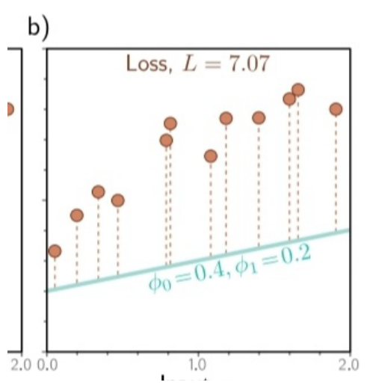
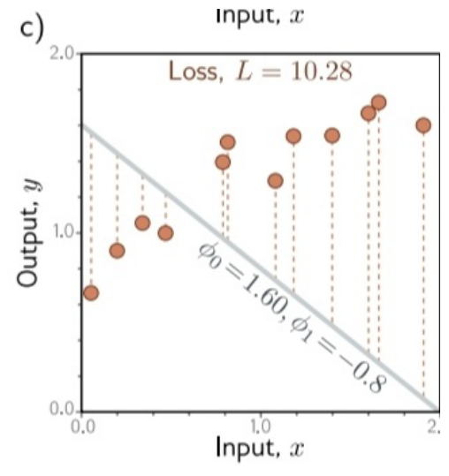
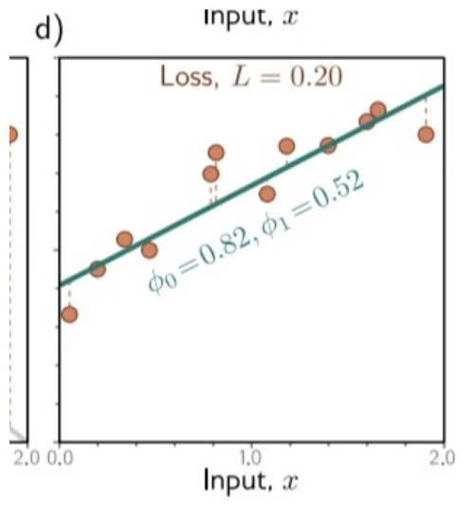
Chapter 2 · Supervised Learning
어떤 직선이 더 좋은가 Comparing Fits
오차제곱합이 작을수록 데이터를 더 잘 설명하는 모델
Loss = 7.07
Loss = 10.28
Loss = 0.20 [최적]
Figure 2.2b
Figure 2.2c
Figure 2.2d
필기
필기
점선 = 점과 직선 사이 거리 = 오차(loss).
loss가 작을수록 좋으므로 (d)가 가장 좋은 모델.
07 / 41
Understanding Deep Learning · Prince

Slide 8
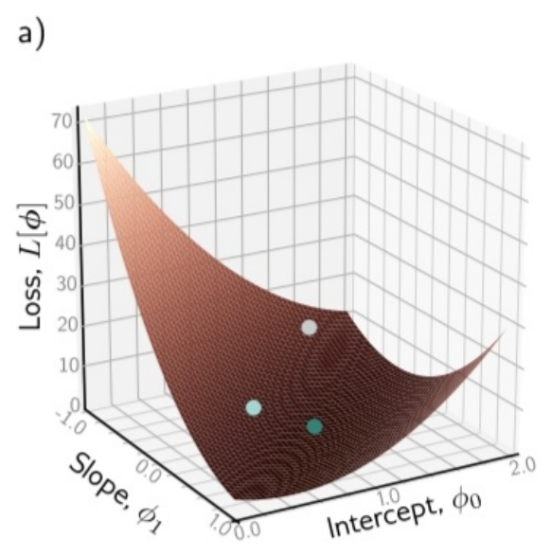
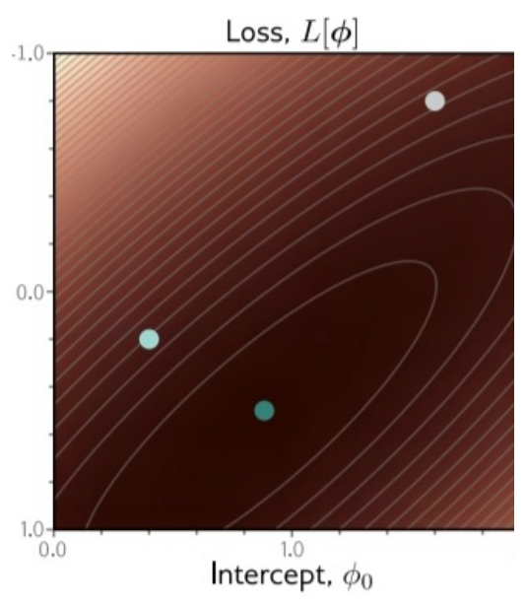
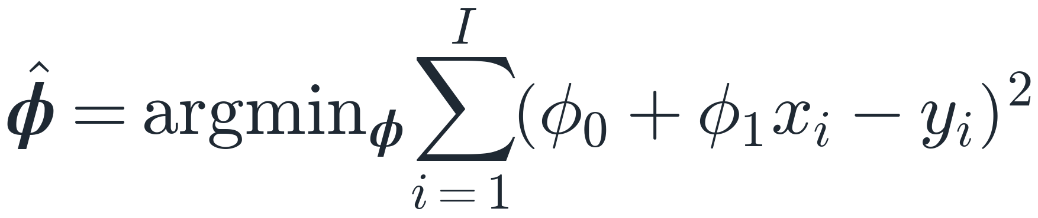
Chapter 2 · Supervised Learning
손실 표면 Loss Surface
모든 파라미터 조합의 loss를 그리면 하나의 표면이 됨
3D 손실 표면
위에서 본 모습
직관
난해해 보여도 쫄지 마삼. 그냥 모든 직선(다 모으면 평면)에 대한 loss를 3차원으로 그린 것!
필기
(b)는 (a)를 천장에서 본 것 — 초록 점이 최소 loss를 만드는 최적의 파라미터값.
이 파라미터로 가장 좋은 직선을 만들 수 있다.
Figure 2.3a
Figure 2.3b
필기
가장 움푹한 곳이 loss가 최소인 최적 파라미터 φ̂
회색 선은 등고선 — loss가 같은 점들을 이은 선.
φ̂ = argmin [L(φ)]
08 / 41
Understanding Deep Learning · Prince

Slide 9
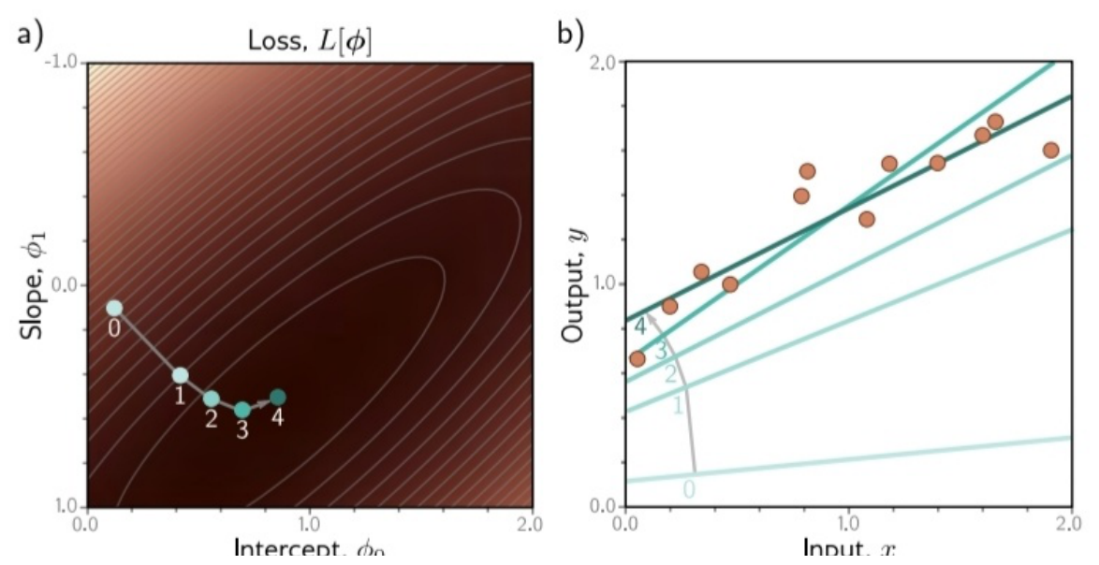
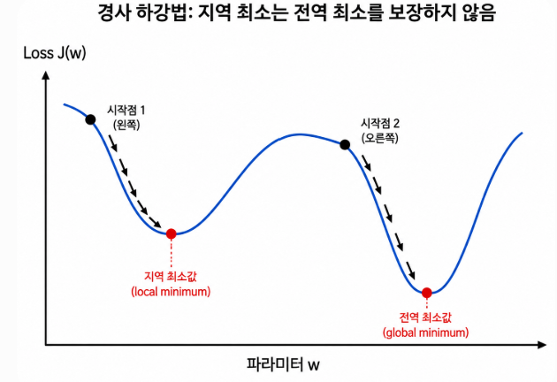
Chapter 2 · Supervised Learning
학습: 경사 하강법 Gradient Descent
표면 위를 가장 가파른 내리막으로 조금씩 내려가 최소인 loss를 찾음.
필기
0 → 4 로 내려가기
경사 하강법 : 랜덤한 파라미터에서 시작해 loss 함수 위 가장 가파른 내려가는 방향으로 조금씩 반복 이동하여 최소 loss를 찾는 방법.
한계 —> 지역 최소가 전역 최소를 보장하지 못함.
필기
Figure 2.3(b)의 최적화 과정을 0→4로 표시. b)는 그 0~4가 실제 어떤 직선인지 보여줍니다.
Figure 2.4 · 경로(좌) & 해당 직선(우)
09 / 41
Understanding Deep Learning · Prince

Slide 10
Chapter 2 · Supervised Learning
일반화와 과적합 Generalization & Overfitting
학습이 끝나면 새로운 데이터(test data)에서의 성능을 확인해야 합니다.
과소적합 · Underfitting
적절 · Good fit
과대적합 · Overfitting
모델이 너무 단순해 관계를 못 잡음 → testing loss 큼
복잡도가 알맞아 새 데이터에도 잘 맞음 → testing loss 작음
너무 복잡해 학습 데이터의 지엽까지 외움 → testing loss 큼
정의
비유
일반화(Generalization) = 새로운 데이터에서도 잘 맞는 능력.
과소·과대적합 모두 testing loss가 커집니다.
training = 기출, testing = 수능.
기출만 달달 외우면(과대적합) 수능에서 무너집니다.
10 / 41
Understanding Deep Learning · Prince

Slide 11
Chapter 2 · Supervised Learning
보충 개념 Notes
헷갈리기 쉬운 두 쌍의 용어 정리
Loss vs Cost
Discriminative vs Generative
loss = 데이터 한 개의 오차
cost = 전체의 오차(전체 loss의 합).
※ But, 실제로는 둘을 별로 구분하지 않고 섞어 씁니다.
Discriminative : 입력 → 출력 y = f(x, φ)
(예: 나이(x) -> 연봉(y) )
Generative : 입력 ← 출력 x = g(y, φ)
(예: 나이(x) <- 연봉(y) )
필기
데이터가 많아지면서, 사전지식을 넣은 generative보다 복잡한 Discriminative Model이 더 좋은 성능을 내게 됨.
그래서 현대 머신러닝은 대부분 discriminative 방식입니다.
11 / 41
Understanding Deep Learning · Prince

Slide 12

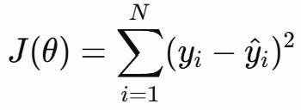

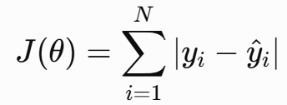

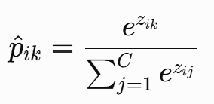

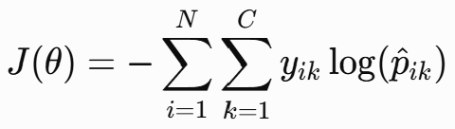
Chapter 2 · Supervised Learning
보충 개념 Notes
Loss vs Cost
Loss
Cost
MSE
RMSE
MAE
Cross entropy
MSE
RMSE
MAE
Cross entropy
필기
책에서는 cost를 loss의 합이라 정의했지만, 실제 딥러닝에선 loss의 평균(합을 N으로 나눠줌)을 cost라 간주할 때도 많다.
11 / 41
Understanding Deep Learning · Prince

Slide 13
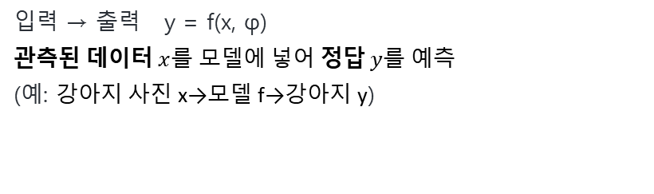
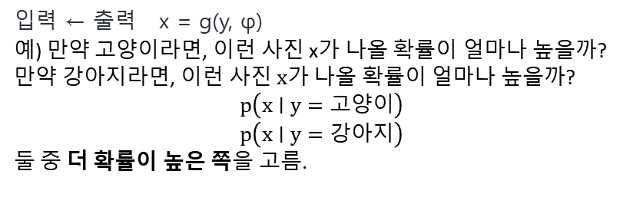
Chapter 2 · Supervised Learning
보충 개념 Notes
Discriminative vs Generative
Discriminative
Generative
입력 ← 출력 x = g(y, φ)
예) 만약 고양이라면, 이런 사진 x가 나올 확률이 얼마나 높을까? $\text{만약 강아지라면}\text{, }\text{이런 사진 }x\text{가 나올 확률이 얼마나 높을까}\text{?}$
$$p\left(x∣y=\text{고양이}\right)$$
$$p\left(x∣y=\text{강아지}\right)$$
둘 중 더 확률이 높은 쪽을 고름.
입력 → 출력 y = f(x, φ)
관측된 데이터 $x$를 모델에 넣어 정답 $y$를 예측
(예: 강아지 사진 x→모델 f→강아지 y)
필기
데이터가 많아지면서, 사전지식을 넣은 generative보다 복잡한 Discriminative Model이 더 좋은 성능을 내게 됨.
그래서 현대 머신러닝은 대부분 discriminative 방식입니다.
11 / 41
Understanding Deep Learning · Prince

Slide 14
Chapter 2 · Supervised Learning
2장 요약 Chapter 2 Summary
1
2
3
4
모델은 함수 y=f[x,φ]
Loss로 오차를 수치화
경사 하강법으로 loss최소화
test로 모델의 일반화 확인
모델·추론: 파라미터 φ가 입출력 관계의 가족(family)을 정의하고, 함수에 입력을 넣어 출력을 계산한다.
학습: 오차제곱합(least-squares loss)이 최소가 되는 φ̂를 경사 하강법으로 찾는다.
한계와 평가: 지역 최소 문제가 있고, 과소·과대적합을 피해 일반화 성능을 확인해야 한다.
다음 장: 직선 하나로는 부족 → 더 풍부한 함수를 만드는 얕은 신경망으로.
12 / 41
Understanding Deep Learning · Prince

Slide 15
02
얕은 신경망
Shallow Neural Networks
CHAPTER 3

Slide 16
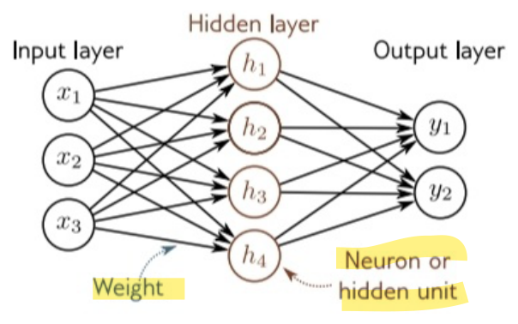
Chapter 3 · Shallow Neural Networks
용어 정리 Terminology
신경망을 이야기할 때 쓰는 표준 용어
층 · 뉴런 · 가중치
핵심 용어
Node 노드 — 입력·은닉·출력의 모든 점(왼쪽 그림에서의 원 하나)
Neuron 뉴런 — 은닉층, 출력층 계산 단위(output neuron, hidden unit=hidden neuron)
parameter 파라미터 — Weight 가중치 + bias 편향 (상수)
Weight 가중치 —w=θ₁₁(기울기)
Pre-activation — θ₁₀+θ₁₁x 계산값 (예: −3)
Feed-forward — 입력→은닉→출력 한 방향(순전파=계산)
Fully connected — 모든 노드가 다음 층 모든 노드와 연결
Figure 3.12
33 / 41
Understanding Deep Learning · Prince

Slide 17
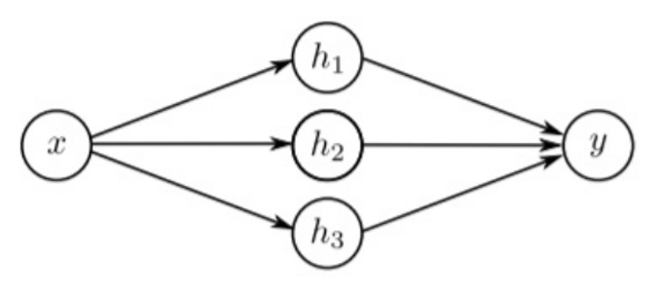
Chapter 3 · Shallow Neural Networks
기존 1D 선형회귀 모델 (은닉층 X)
얕은 신경망이란? Shallow Neural Network
직선 하나로는 부족하므로 은닉층 하나를 넣어 만든 더 풍부한 함수
입력층 Input
→
은닉층 Hidden
→
출력층 Output
예시) 10개의 파라미터
스칼라 입력 x를 받아 상수와 기울기에 파라미터(θ)를 설정하여 은닉층 뉴런 개수만큼 직선을 만든다. (여기선 3개)
세 직선을 활성화 함수 a[·]에 통과시키고(보통 ReLU 사용),
그 결과를 φ로 가중합한다. 이를 통해 스칼라 출력 y를 구한다.
필기
은닉층이 하나뿐이라 얕은(shallow) 신경망
파라미터 = φ₀, φ₁, φ₂, φ₃ 와 θ₁₀, θ₁₁, θ₂₀, θ₂₁, θ₃₀, θ₃₁ — 모두 10개.
14 / 41
Understanding Deep Learning · Prince

Slide 18
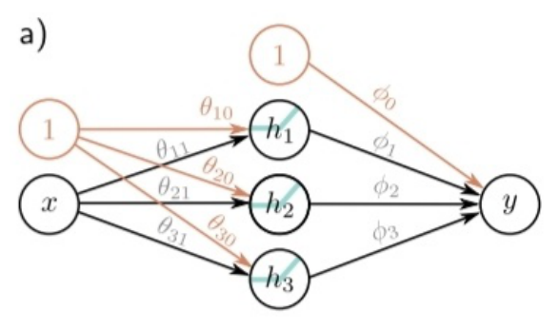
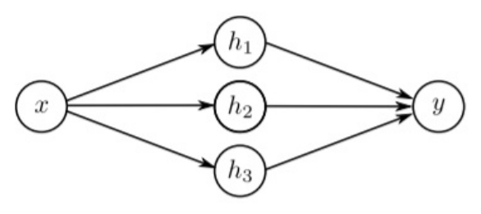
Chapter 3 · Shallow Neural Networks
신경망 그림으로 그리기 Depicting Networks
같은 계산을 회로도처럼 노드와 화살표로 표현합니다. 화살표 각각 하나의 파라미터가 붙는다.
절편(1) · ReLU 포함
간단 버전
Figure 3.4a
Figure 3.4b
필기
필기
왜 1이 추가됨? θ₁₀ + θ₁₁x = θ₁₀×1 + θ₁₁x — 절편을 '1' 노드로 표현
모든 화살표마다 파라미터가 하나씩 붙는다.
[화살표 개수 = 파라미터 개수]
(b)는 (a)의 간단 버전(상수1 생략). Figure 3.3을 회로도처럼 그린 것
23 / 41
Understanding Deep Learning · Prince

Slide 19
Chapter 3 · Shallow Neural Networks
은닉 유닛 Hidden Units
중간 계산값 h₁, h₂, h₃ 를 은닉 유닛(은닉 뉴런)이라 부릅니다.
입력 x
→
은닉 유닛 h₁, h₂, h₃
→
출력 y = φ₀+φ₁h₁+φ₂h₂+φ₃h₃
필기
필기
Hidden layer = 은닉층.
그 안의 계산 단위 hᵢ 가 hidden unit(= 은닉 뉴런)입니다.
뉴런 한 개는 h₁ = ReLU(θ₁₀ + θ₁₁x). 이런 뉴런 세 개가 모여 하나의 은닉층을 이룹니다.
입력층 Input
→
은닉층 Hidden
→
출력층 Output
18 / 41
Understanding Deep Learning · Prince

Slide 20
Chapter 3 · Shallow Neural Networks
파라미터의 역할
식을 두 부분으로 나누면 θ와 φ의 역할이 분명해집니다.
θ · 모양 만들기
θ
φ · 섞기
φ
직선을 만든다
직선을 섞는다
은닉 유닛(뉴런)마다 θ•₀ + θ•₁x 라는 1차 함수(직선)를 만든다. θ가 절편과 기울기를 정해 직선의 모양을 결정한다.
활성화를 거친 결과(활성화 함수화한 직선들)를 φ로 가중합하고 φ₀로 전체 높이를 조절한다. φ가 어떻게 섞을지를 결정한다.
필기
핵심
각각의 θ₀ + θ₁x 는 직선
θ는 중간 직선들의 모양을, φ는 그 직선들을 어떻게 섞을지를 결정
15 / 41
Understanding Deep Learning · Prince

Slide 21
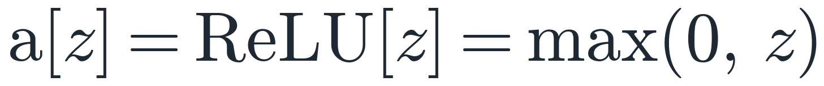
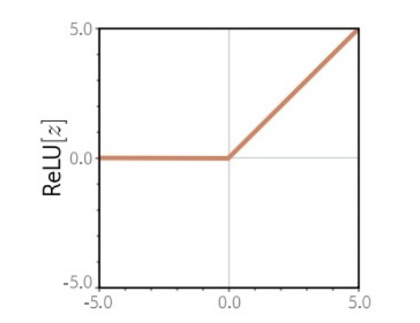

Chapter 3 · Shallow Neural Networks
ReLU 활성화 함수 ReLU
활성화 함수 a[·] 중 가장 널리 쓰이는 함수
ReLU[z] = max(0, z)
필기
a[·] 는 활성화 함수(activation function)를 뜻하는 기호
필기
ReLU : z(직선)의 결과값이 음수일때만 0으로 보내고, 양수는 건드리지 않는다.
이 간단한 비선형이 신경망의 핵심
Figure 3.1
16 / 41
Understanding Deep Learning · Prince

Slide 22
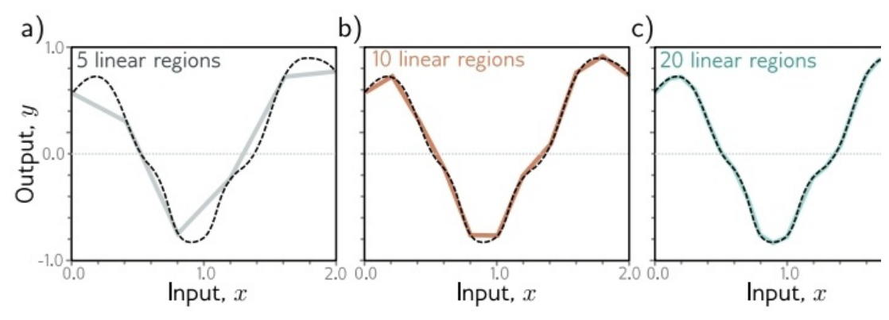
Chapter 3 · Shallow Neural Networks
왜 비선형이 필요한가 Why Nonlinearity
활성화 함수(여기선 ReLU)가 없으면 신경망은 직선 하나로 무너집니다.
활성화가 없으면
ReLU가 있으면
선형 변환을 아무리 쌓아도 그냥 통과(identity)됩니다. linear → linear → ... → linear = 결국 하나의 선형.
표현력이 늘지 않습니다. (복잡한 곡선 함수 근사 불가)
그저 직선·평면·초평면 하나로 남게될 뿐.
음수를 꺾어 비선형을 도입 → 조각별 선형으로 어떤 곡선·곡면도 근사.
직관
ReLU에서 양수는 살리고 음수는 죽이는 이유
양수 = 특징이 존재함(예: '고양이'를 강하게 찾음 = 유용한 정보)
음수 = 정보 없음. 없는 정보를 죽이는 편이 효율적
34 / 41
Understanding Deep Learning · Prince

Slide 23
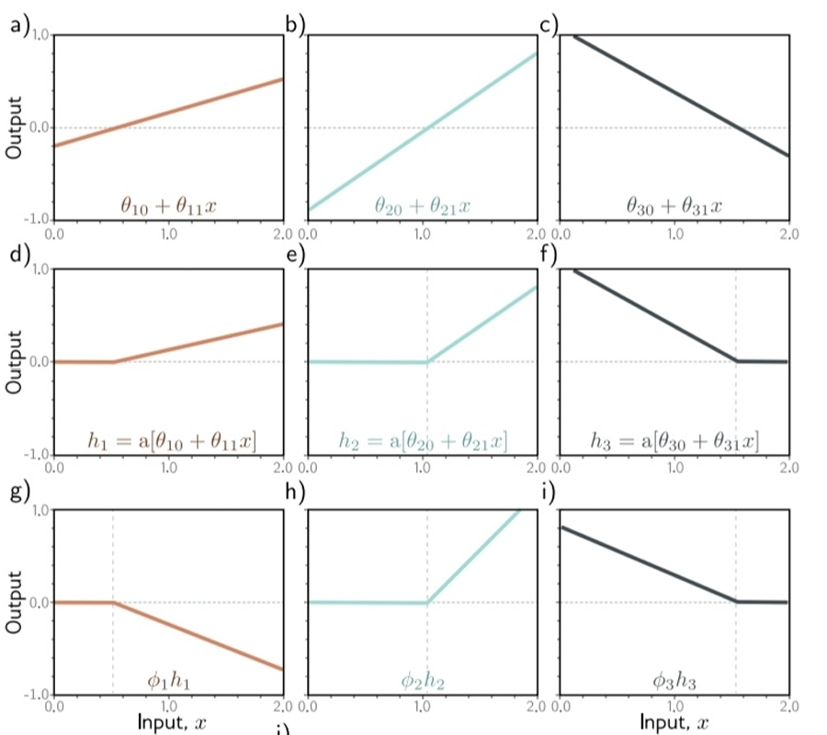
Chapter 3 · Shallow Neural Networks
[계산 ①] 세 직선 만들기 Step 1 · Three Lines
먼저 입력으로부터 세 개의 1차 함수를 계산합니다.
Figure 3.3 a–c
필기
각 은닉 유닛 속 θ•₀ + θ•₁x 는 1차 함수(직선). 아직은 그냥 평범한 직선들 .!
19 / 41
Understanding Deep Learning · Prince

Slide 24
Chapter 3 · Shallow Neural Networks
[계산 ②] ReLU 통과 Step 2 · Apply ReLU
세 직선을 각각 ReLU에 통과시킵니다.
Figure 3.3 d–f
필기
직선들이 ReLU를 만나다!! 음수 부분이 0으로 잘려 꺾인 모양 h₁, h₂, h₃ 가 됩니다.
20 / 41
Understanding Deep Learning · Prince

Slide 25
Chapter 3 · Shallow Neural Networks
[계산 ③] φ 로 가중 Step 3 · Weight by φ
꺾인 함수들에 각각 가중치 φ를 곱합니다.
Figure 3.3 g–i
필기
각각에 φ를 곱합니다. φ의 부호·크기에 따라 기울기가 커지거나 뒤집힙니다.
21 / 41
Understanding Deep Learning · Prince

Slide 26
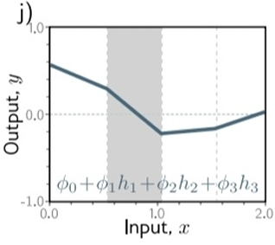
Chapter 3 · Shallow Neural Networks
[계산 ④] 합산 → 영역 Step 4 · Sum
가중된 함수들을 모두 더하면 하나의 조각별 선형 함수가 됩니다.
합산 결과
필기
joint : ReLU가 꺾이는 지점. 직선 개수만큼 꺾이며, 여기선 3번 꺾인다.
linear region : joint 사이 직선 구간.
입력이 1개면(1D) 최대 linear region = hidden unit + 1 = 꺾이는 지점 + 1
입력이 여러 개면 최대 linear region -> 뒤에 나옴
필기
“최대” linear region인 이유 — joint 위치가 겹칠 수 있고, 기울기가 우연히 같을 수도 있기 때문.
필기
activation pattern : 영역마다 켜진(활성) 은닉 유닛 조합이 다릅니다.
예) 특정한 x에서 두 번째 직선의 y값이 음수였고 나머진 양수였다면 이때 활성된 은닉 유닛은 첫 번째와 세 번째 유닛 뿐이다.
Figure 3.3 j
22 / 41
Understanding Deep Learning · Prince

Slide 27
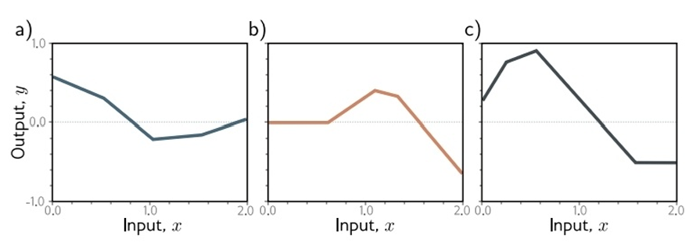
Chapter 3 · Shallow Neural Networks
함수의 가족 Family of Functions
같은 식, but 다른 파라미터 — 다양한 조각별 선형 함수가 만들어집니다.
Figure 3.2a
Figure 3.2b
Figure 3.2c
필기
파라미터가 바뀌면 세 가지가 바뀝니다 — ① 꺾이는 위치(θ) ② 각 구간의 기울기(φ) ③ 전체 높이(φ0).
17 / 41
Understanding Deep Learning · Prince

Slide 28
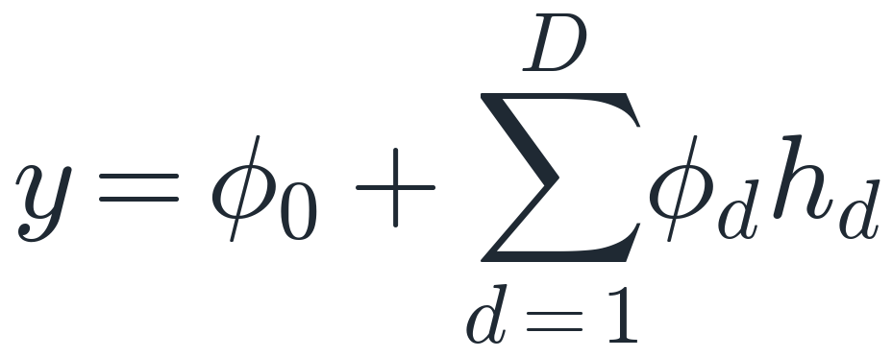
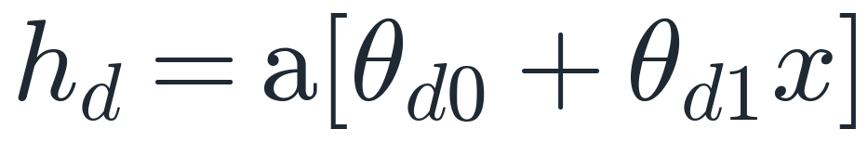
Chapter 3 · Shallow Neural Networks
일반화와 UAT(만능 근사) Generalization & UAT
은닉 유닛을 3개에서 D개로 확장 — 충분히 많으면 어떤 함수든 근사합니다.
D + 1
은닉 D개일 때 최대 linear region 수(단, 입력이 1차원)
정리
Universal Approximation Theorem
: 은닉 유닛이 충분히 많으면 임의의 연속함수를 원하는 만큼 정확히 근사
일반화
Figure 3.5 · 은닉 5 / 10 / 20개
<은닉 유닛을 3개에서 D개로 일반화한 얕은 신경망
24 / 41
Understanding Deep Learning · Prince

Slide 29
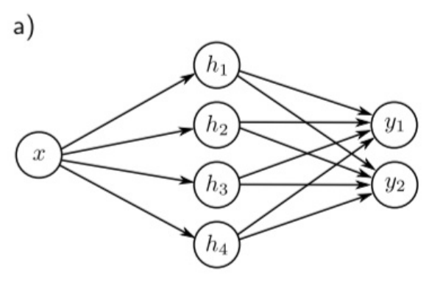
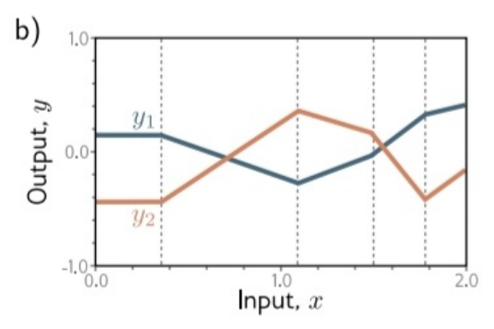
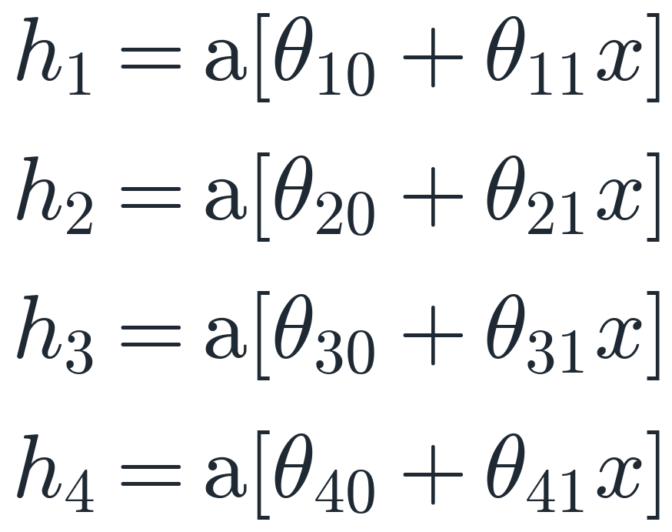
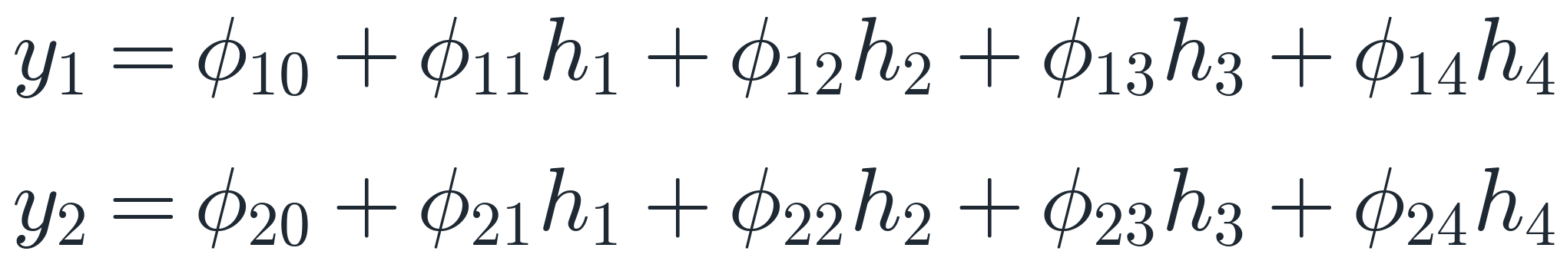
Chapter 3 · Shallow Neural Networks
다중 출력 (y 多) Multivariate Outputs
출력이 여러 개여도 같은 원리 — 은닉 유닛을 공유(h1, h2, h3, h4 동일)
1입력 · 4은닉 · 2출력
두 출력 y₁, y₂
Figure 3.6a
Figure 3.6b
필기
필기
이제 입력·출력이 하나가 아니라 x₁.. , y₁.. 여러 개입니다.
여기선 입력 1개, 출력 2개.
y₁, y₂ 는 은닉 유닛을 공유 → joint 위치는 동일, 기울기(φ)만 다릅니다.
25 / 41
Understanding Deep Learning · Prince

Slide 30
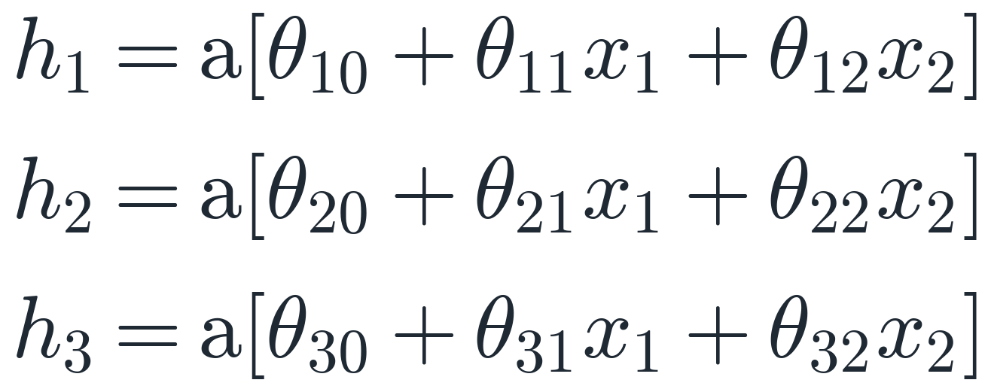
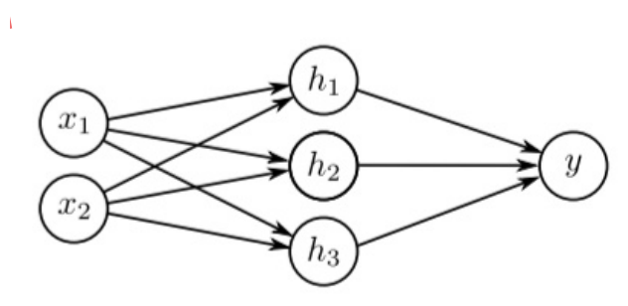
Chapter 3 · Shallow Neural Networks
필기
다중 입력 (x 多) Multivariate Inputs
직선 – 입력이 1개일 떄 선형식이 만드는 것
평면– 입력이 2개일 떄 선형식이 만드는 것
초평면 – 입력이 2개 이상일 떄 선형식이 만드는 것
(고차원에서 직선/평면의 일반화)
입력이 여러 개면 은닉 유닛은 직선이 아니라 평면/초평면이 됩니다.
2입력 신경망
Figure 3.7 · 2입력 · 3은닉 · 1출력
필기
이번엔 입력 2개·출력 1개. 은닉 유닛이 직선이 아니라 평면 θ₀ + θ₁x₁ + θ₂x₂ 입니다. 예전 h₁ = ReLU(θ₁₀+θ₁₁x) 가 입력 둘이면 h₁ = ReLU(θ₁₀ + θ₁₁x₁ + θ₁₂x₂) 로 확장됩니다.
26 / 41
Understanding Deep Learning · Prince

Slide 31
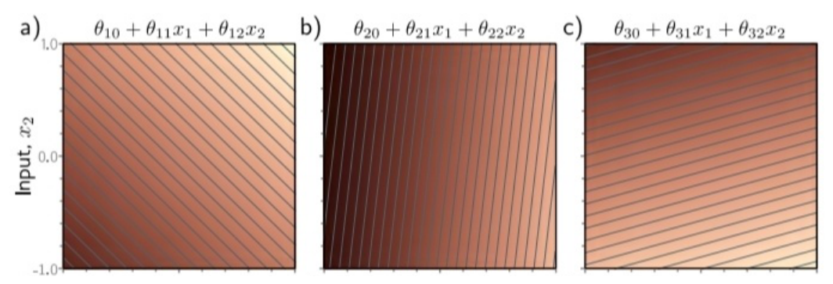
Chapter 3 · Shallow Neural Networks
[2D 처리] ① 평면 2D · Planes
두 입력의 선형결합은 기울어진 평면을 만듭니다.
Figure 3.8 a–c
필기
각 은닉 유닛 = 두 입력의 선형결합 = 기울어진 평면. (θ1, θ2의 값에 따라 기울어진다. 예) z = θ0 + θ1x1 + θ2x2 에서 θ1=1, θ2=0이면 이 평면은 X1 방향으로 기울어짐 )
밝은 부분 = 값이 큼, 어두운 부분 = 값이 작음.
27 / 41
Understanding Deep Learning · Prince

Slide 32
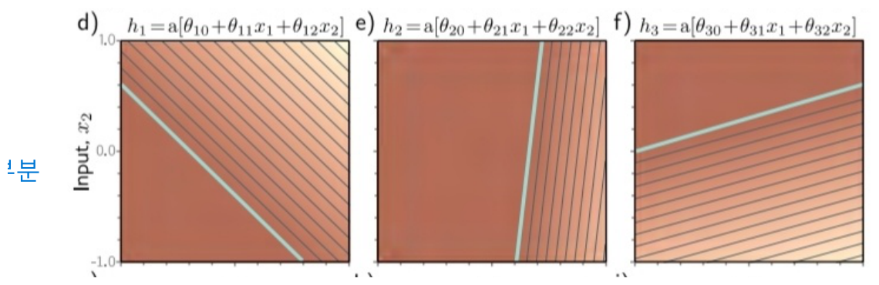
Chapter 3 · Shallow Neural Networks
[2D 처리] ② ReLU 적용 2D · ReLU
평면에 ReLU를 적용해 절반을 0으로 보냄.
Figure 3.8 d–f
필기
ReLU 적용! 파란 선이 z = 0. 이 선을 기준으로 어두운 부분은 날아가고 밝은 부분만 살아남습니다.
28 / 41
Understanding Deep Learning · Prince

Slide 33
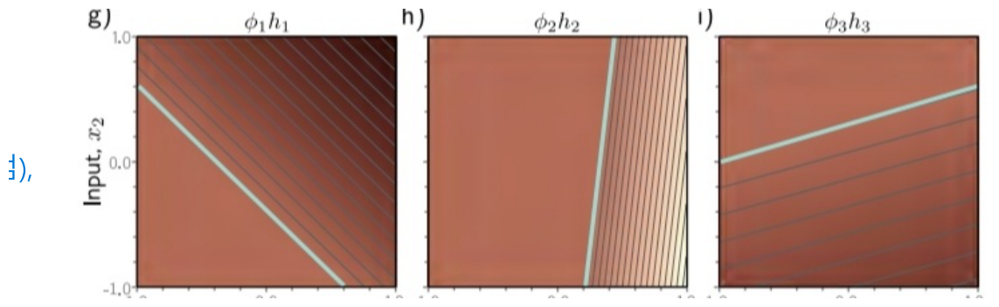
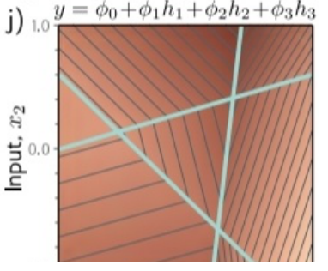
Chapter 3 · Shallow Neural Networks
[2D 처리] ③ 가중·합산 2D · Sum
잘린 평면들을 φ로 가중합하면 하나의 곡면이 됩니다.
합산 결과
φ로 가중 (g–i)
필기
가중치 φ : 기울기가 달라지거나(등고선 촘촘/띄엄) 부호가 뒤집힙니다.
필기
y = φ₀+φ₁h₁+φ₂h₂+φ₃h₃ → 하나의 곡면.
Like 종이접기를 접었다 편 자국처럼 평평한 면들이 이어진 모양이다!
Figure 3.8 j
29 / 41
Understanding Deep Learning · Prince

Slide 34
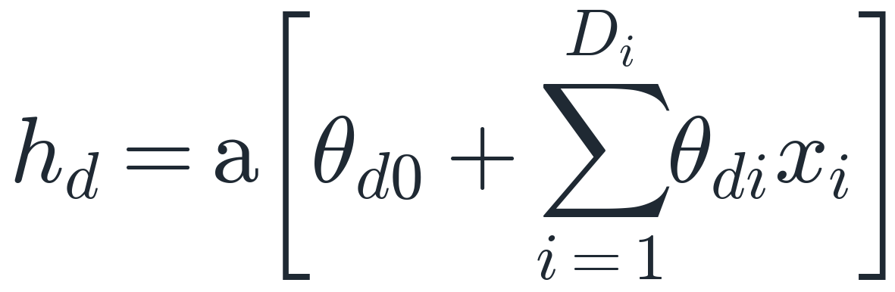
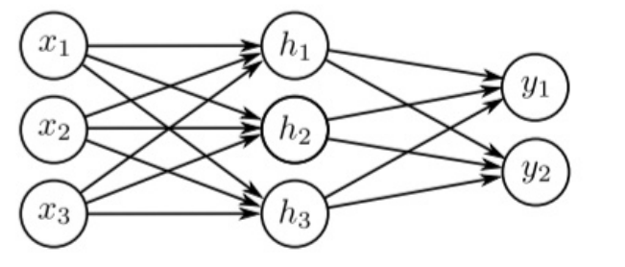
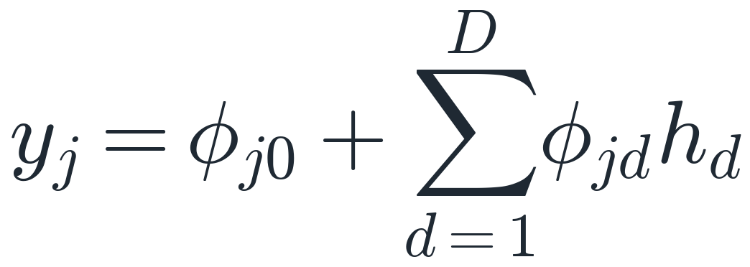
Chapter 3 · Shallow Neural Networks
일반식 General Case
입력 Dᵢ개 · 은닉 D개 · 출력 Dₒ개로 일반화한 식입니다.
3입력 · 3은닉 · 2출력
20
파라미터 (15+5)
Figure 3.11
필기
Dᵢ = 입력 수, d = 은닉 유닛 번호.
activation pattern — 영역마다 켜진 은닉 유닛이 다름.
예) 한 영역에서 h₂ = 0 이면 y = φ₀ + φ₁h₁ + φ₃h₃.
필기
3*3 + 3*2 = 15
1*3 + 1*2 = 5
파라미터 개수 : 15 + 5
30 / 41
Understanding Deep Learning · Prince

Slide 35
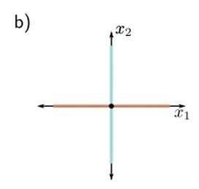
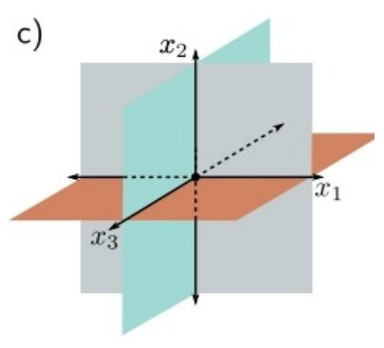
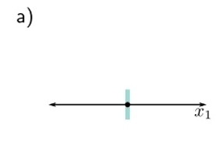
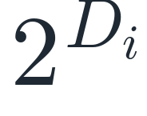
Chapter 3 · Shallow Neural Networks
입력 차원과 영역 Regions vs Dimensions
입력 차원이 커질수록 공간이 더 잘게 나뉩니다.
입력 1개 → 축 2개
입력 2개 → 평면 4개
입력 3개 → 공간 8개
필기
필기
입력 차원이 커질수록 초평면(hyperplane)이 공간을 잘게 나눠 표현력이 매우 빠르게 증가합니다.
입력 1→2, 2→4, 3→8 ... 일반적으로 2^Dᵢ만큼의 공간이 생긴다. 평면이 기울어져 있어 더 많이 생길 수도 있다. (Di : 입력 개수)
31 / 41
Understanding Deep Learning · Prince

Slide 36
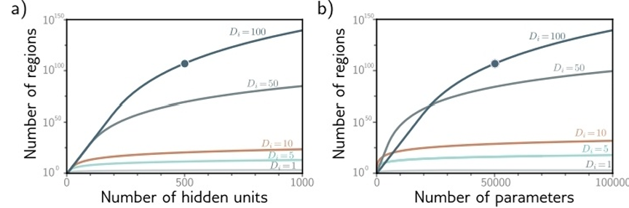
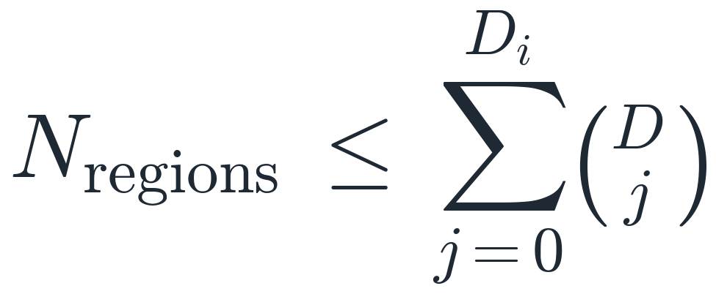
Chapter 3 · Shallow Neural Networks
Linear region의 폭발 Explosion of Capacity
은닉 유닛이 늘면 linear region이 폭발적으로 증가합니다.
파라미터 : 은닉 유닛이 증가할수록 증가
은닉 유닛 수에 따른 region
파라미터 수에 따른 region
Figure 3.9a
Figure 3.9b
필기
꺾이는 지점 = Joint (= 은닉 unit 개수)
두 joint 사이 = Linear region.
입력이 100차원이면 은닉을 조금만 늘려도 region이 폭발적으로 증가 → 표현력↑. 입력 1차원(Dᵢ=1)이면 최대 linear region = 은닉 유닛 수(D) + 1.
최대 linear region 수 (Dᵢ=입력 차원, D=은닉 유닛 수)
32 / 41
Understanding Deep Learning · Prince

Slide 37

Chapter 3 · Shallow Neural Networks
활성화 함수의 종류 Activation Functions
ReLU 외에도 다양한 활성화 함수가 있습니다.
주요 함수 Cheatsheet
a) Sigmoid σ(x)=1/(1+e⁻ˣ), 0~1, 확률 출력
Tanh(하이퍼볼릭 탄젠트/탠 에이치) −1~1, 평균 0, sigmoid보다 학습 잘됨(가중치가 한 방향으로만 업데이트 되는 문제 감소)
B) Leaky ReLU x<0 → 0.01x
PReLU 0.01 대신 α 를 학습(기울기를 0.01로 놓지 않고 α를 학습)
c) Softplus ReLU를 부드럽게(미분 가능)
GeLU 부드럽게 통과, 작은 음수 일부 반영
SiLU x·σ(x)
d) ELU 음수에서 지수함수, 평균 0 근처
e) SELU ELU 개선, 깊은 신경망 분포 안정
f) Swish x·σ(βx), ReLU보다 약간 좋은 성능
Figure 3.13
35 / 41
Understanding Deep Learning · Prince

Slide 38

Chapter 3 · Shallow Neural Networks
순전파와 역전파 Forward & Backprop
계산은 순전파로, 학습(가중치 수정)은 역전파로 합니다.
순전파 · Forward
역전파 · Backprop
입력 → 은닉 → 출력 방향으로 값을 계산만 합니다 (forward propagation).
출력 → 은닉 → 입력 방향으로 오차를 전달해 가중치를 수정합니다 = 학습.
Input
→
Linear
→
ReLU
→
Hidden
→
Linear
Output
→
→
X(input) -> θ0 + θ1x (linear)-> ReLU(θ0 + θ1x)(ReLU,Hidden) -> φ 0 + φ 1ReLU(θ0 + θ1x)(linear, output)
필기
학습 = 가중치를 조금씩 수정해 더 잘 맞게 만드는 것. 역전파가 그 수정량을 정합니다. 갱신식 w_new = w − η·∂L/∂w (η = 학습률, learning rate).
36 / 41
Understanding Deep Learning · Prince

Slide 39


Chapter 3 · Shallow Neural Networks
기울기 소실 Vanishing Gradients
미분이 0에 가까우면 역전파 시 가중치(w)가 거의 수정되지 않음(sigmoid, tanh의 입력값이 조금만 커지거나 작아지면 기울기 소실 문제 발생)
x
→
z₁ = w₁x + b₁
→
a₁ = σ(z₁)
→
z₂ = w₂a₁ + b₂
→
Loss
기울기 소실이란?
필기
기울기가 0이면 w_new 가 거의 안 변함
→ 틀렸는데도 수정 불가. 이것이 기울기 소실.
연쇄법칙 : ∂L/∂w₁ = (∂L/∂z₂)(∂z₂/∂z₁)(∂z₁/∂w₁). 활성화(a[.]}의 미분이 0에 가까우면 손실(Loss)의 미분도 0이 됩니다.
기울기 소실 해결을 위한 ReLU
But, ReLU의 또다른 문제점
Sigmoid와 tanh는 절대값이 큰 입력에서 대부분 기울기 0 → 그래서 큰 입력에서도 기울기가 유지되는 ReLU를 선호합니다. (정보량이 높은 양수 부분 보존 가능)
Dying ReLU — ReLU는 양수면 기울기 1(1×1×1=1)이라 잘 전달되지만, 만일 모든 입력 데이터에 대해 어떤 뉴런이 항상 음수만 출력한다면 그 뉴런은 모든 데이터에 대해 기울기가 0이 되어 해당 뉴런의 모든 가중치는 거의 수정되지 못함.
37 / 41
Understanding Deep Learning · Prince

Slide 40

Chapter 3 · Shallow Neural Networks
Dying ReLU
Dying ReLU에 대한 자세한 설명 ; 뉴런과 연결된 모든 파라미터가 갱신되지 않는 이유
따라서 하나의 은닉 뉴런의 입력값이 항상 음수면, 0을 출력하여 해당 뉴런은 모든 가중치에 대해 기울기가 0이 된다. 그러면 그 뉴런과 연결된 가중치는 업데이트 될 수 없다.
초록 형광펜 친 부분은 업데이트 되지 않는 가중치들
해당 뉴런과 연결된 모든 파라미터들은 다 갱신될 수 없다.
Dying ReLU 문제 해결을 위해 음수에도 기울기를 제공하는 Leaky ReLU, ELU같은 업그레이드 된 형태 사용하기도 함
Figure 3.11 + 제 필기
35 / 41
Understanding Deep Learning · Prince

Slide 41
Chapter 3 · Shallow Neural Networks
결론: 왜 ReLU인가 Why ReLU
여러 활성화 함수가 있고, Dying ReLU 문제도 있지만, 여전히 ReLU를 씁니다.
단순함 Simple
분석 용이 Analyzable
기울기 전달 Gradient
음수 → 0, 양수 그대로.
가장 이해하기 쉬운 비선형.
조각별 선형 → linear region으로 표현력을 깔끔하게 분석 가능
양수 기울기 1 → 기울기 소실이 덜해 학습이 잘 됩니다.
결론
다양한 활성화 함수가 있지만 ReLU가 가장 설명하기 쉽고 linear region 분석이 편하기 때문에, 이 책에서는 앞으로도 계속 ReLU를 사용합니다.
Dying ReLU로 인한 비용이 기울기 소실로 인한 비용보다 훨씬 적고, 발생 확률도 드물다. (직선이 모든 입력값에 대해 음수를 내놓을 확률은 생각보다 적음)
38 / 41
Understanding Deep Learning · Prince

Slide 42
Chapter 3 · Shallow Neural Networks
3장 요약 Chapter 3 Summary
얕은 신경망의 큰 그림 — 한 장으로 정리합니다.
ReLU
D + 1
θ · φ
순전파 / 역전파
비선형의 핵심
1D ) 최대 linear region
모양 · 섞기
계산 / 학습
구조: 입력층 → 은닉층 → 출력층. 은닉층이 하나라 '얕은' 신경망이다.
함수 생성: 직선 → ReLU → φ 가중합 → 조각별 선형 함수. joint와 linear region으로 표현력을 잰다.
확장: 다중 입력·출력, 고차원에서 region이 2^Dᵢ 꼴로 폭발 → 강력한 표현력(UAT).
학습: 역전파로 가중치를 수정하며, 기울기 소실을 피하기 위해 ReLU를 선호한다.
39 / 41
Understanding Deep Learning · Prince

Slide 43
Chapter 3 · Shallow Neural Networks · Chapter 2
전체 정리 Putting It Together
2장과 3장을 하나의 흐름으로 잇습니다.
데이터 (xᵢ, yᵢ)
→
얕은 신경망 f[x, φ]
→
Loss
→
경사 하강법
→
일반화
CHAPTER 2 · 학습의 틀
CHAPTER 3 · 표현력
모델 = 함수 y = f[x, φ]
Loss로 오차를 수치화 (오차제곱합)
경사 하강법으로 최소화
과적합을 피해 일반화 확인
직선 하나의 한계를 인식
ReLU로 비선형 도입
직선→ReLU→가중합 = 조각별 선형 함수
다중 입출력 · 고차원 처리
linear region이 폭발적으로 증가
역전파로 학습
40 / 41
Understanding Deep Learning · Prince

Slide 44
UNDERSTANDING DEEP LEARNING · CH. 2–3
감사합니다
Q&A

